Slide 1

Digital marketing
Andri Firman Saputra
03TPLP016
PERTEMUAN 10

Slide 2
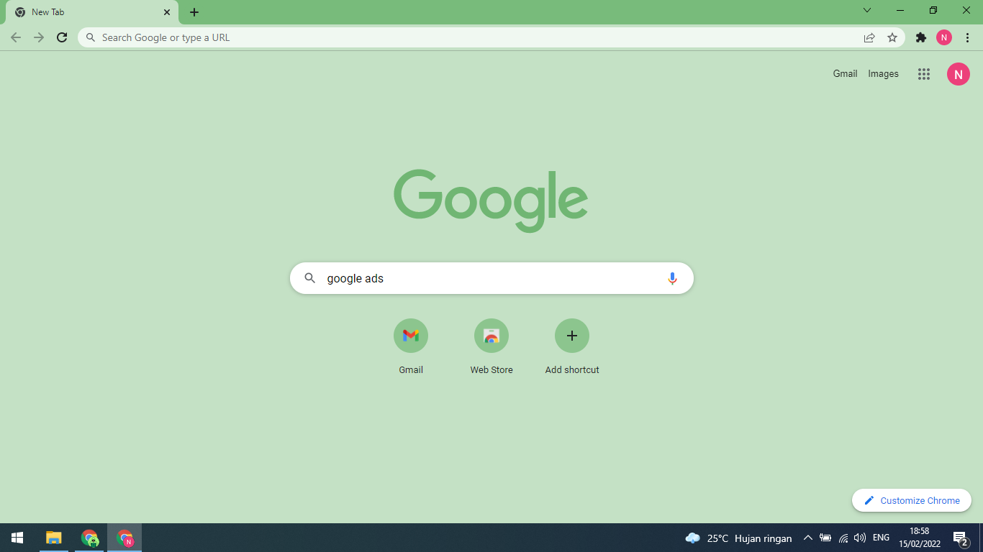
Cara membuat kampanye di Google Ads
1. Ketik ‘google ads’ di google search, lalu ‘enter’

Slide 3
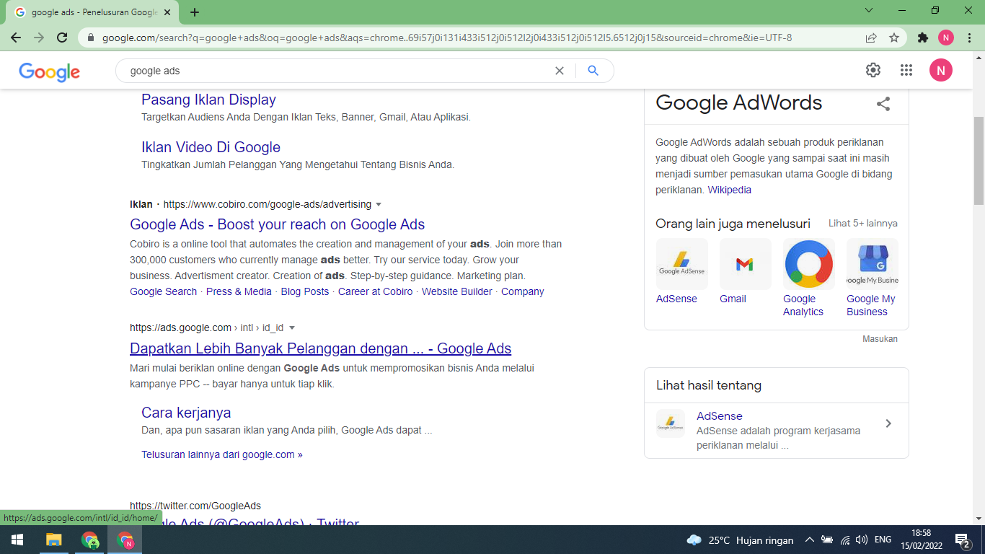
Cara membuat kampanye di Google Ads
2. Klik URL ’https://ads.google.com/intl/id_id/’

Slide 4
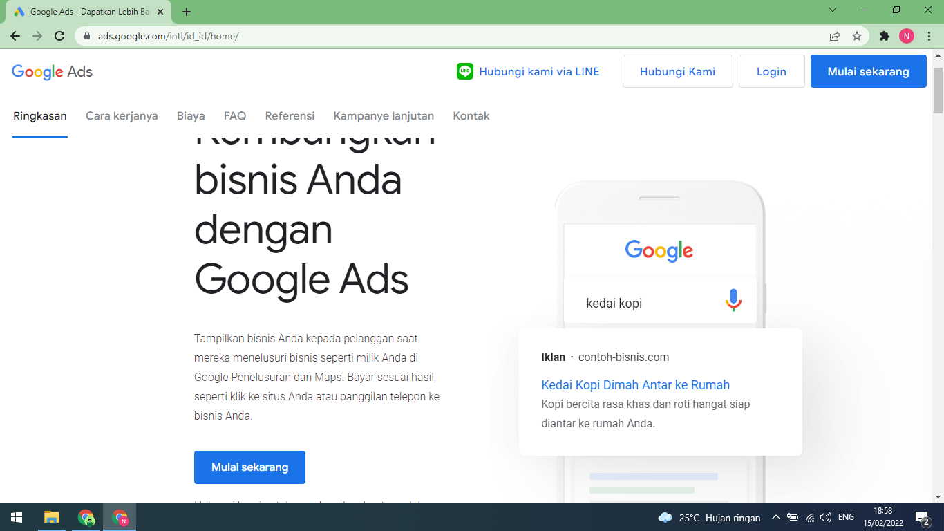
Cara membuat kampanye di Google Ads
3. Klik tombol ‘Mulai sekarang’

Slide 5
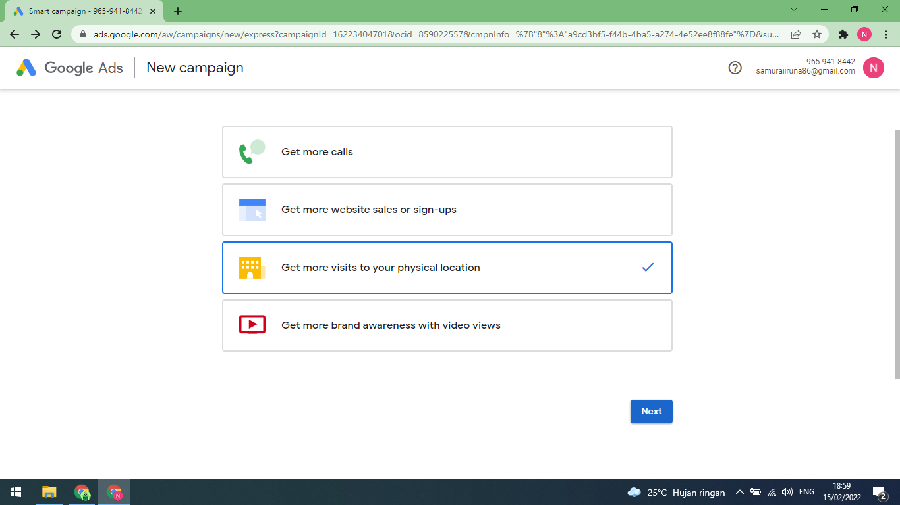
Cara membuat kampanye di Google Ads
4. Pilih Apa sasaran utama iklan Anda? Kemudian, tekan tombol ‘Next’

Slide 6
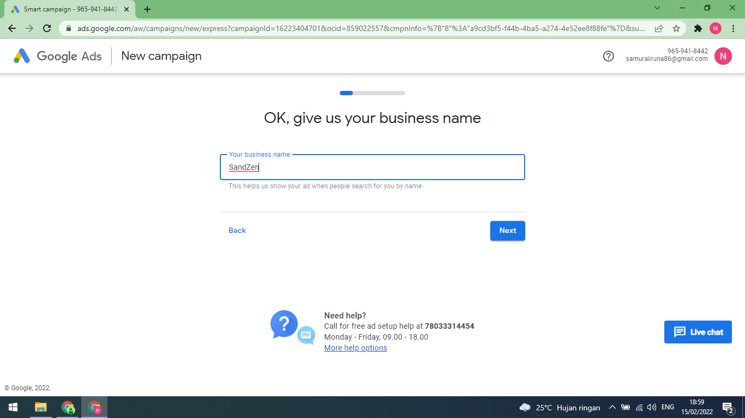
Cara membuat kampanye di Google Ads
5. Masukkan nama bisnis Anda. Lalu, tekan tombol ‘Next’

Slide 7
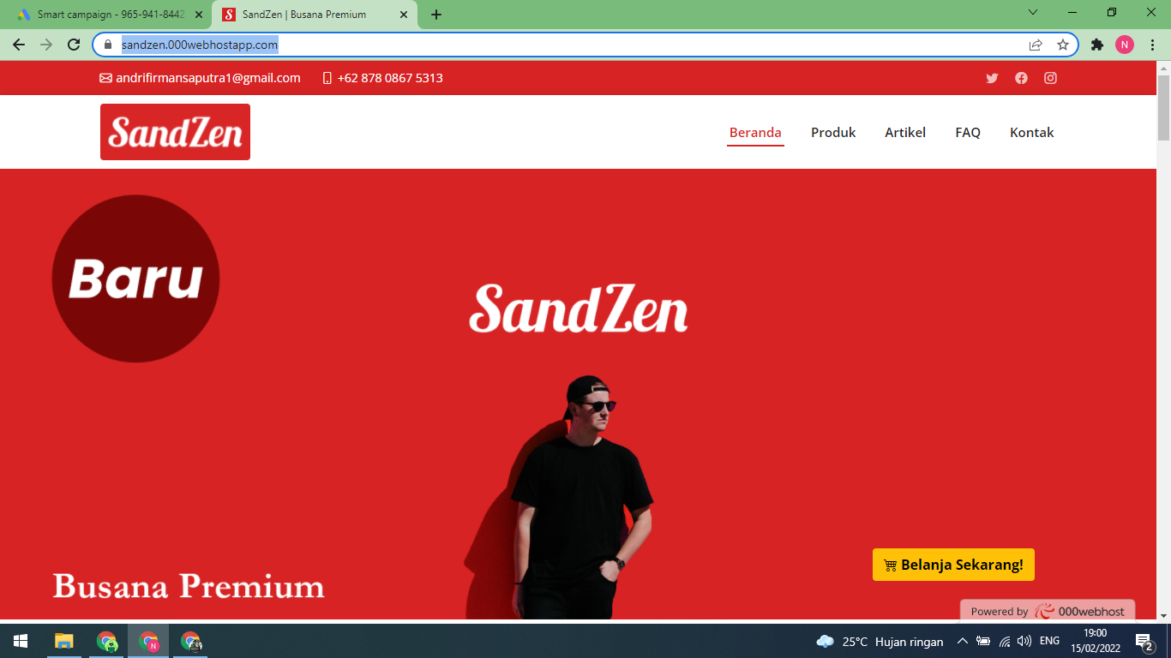
Cara membuat kampanye di Google Ads
6. Salin URL website Anda

Slide 8
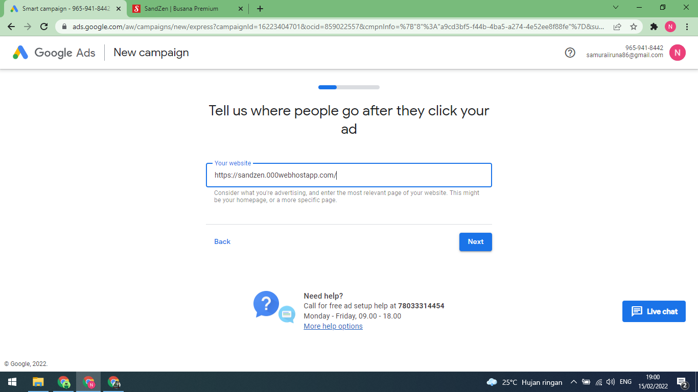
Cara membuat kampanye di Google Ads
7. Tempel URL yang telah disalin ke ‘form input Your website’. Kemudian, tekan tombol ‘Next’

Slide 9
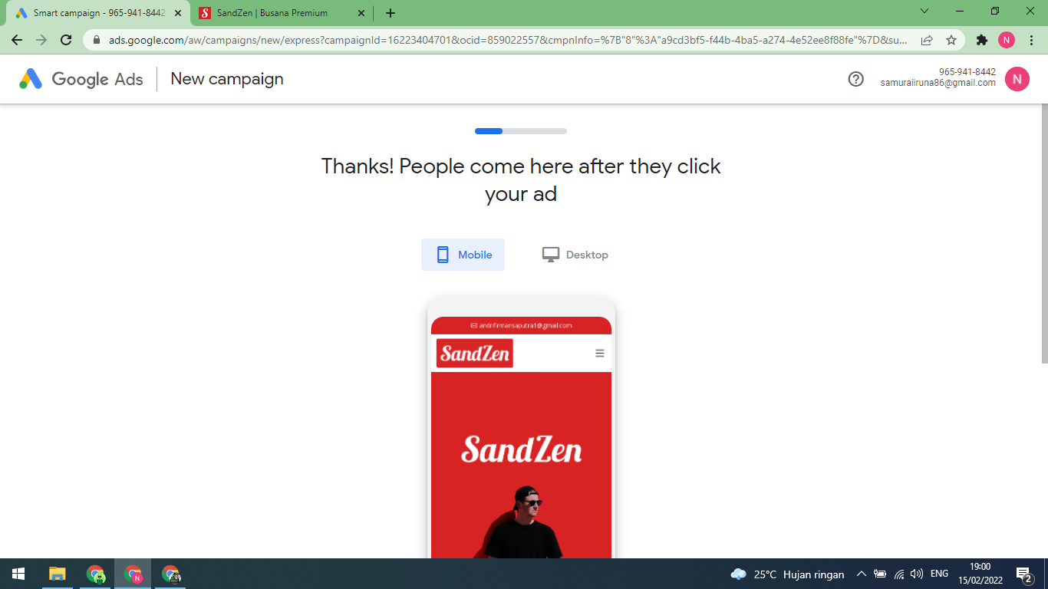
Cara membuat kampanye di Google Ads
8. Berikut adalah tampilan dari ‘Platform Mobile’

Slide 10
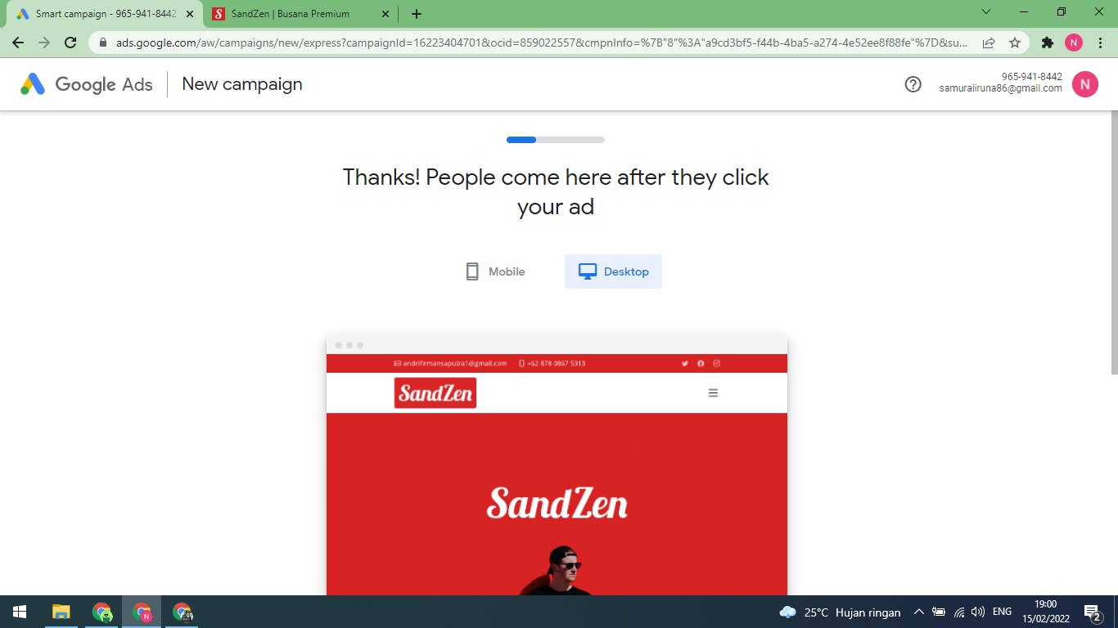
Cara membuat kampanye di Google Ads
9. Berikut adalah tampilan dari ‘Platform Desktop’

Slide 11
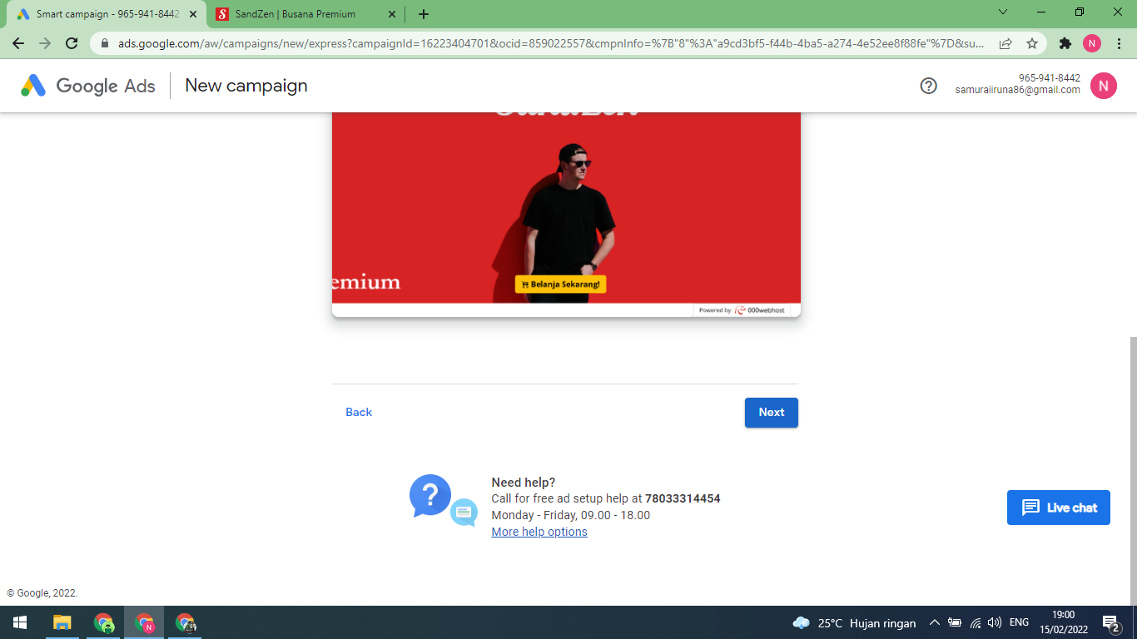
Cara membuat kampanye di Google Ads
10. Scroll ke paling bawah. Kemudian tekan tombol ‘Next’

Slide 12
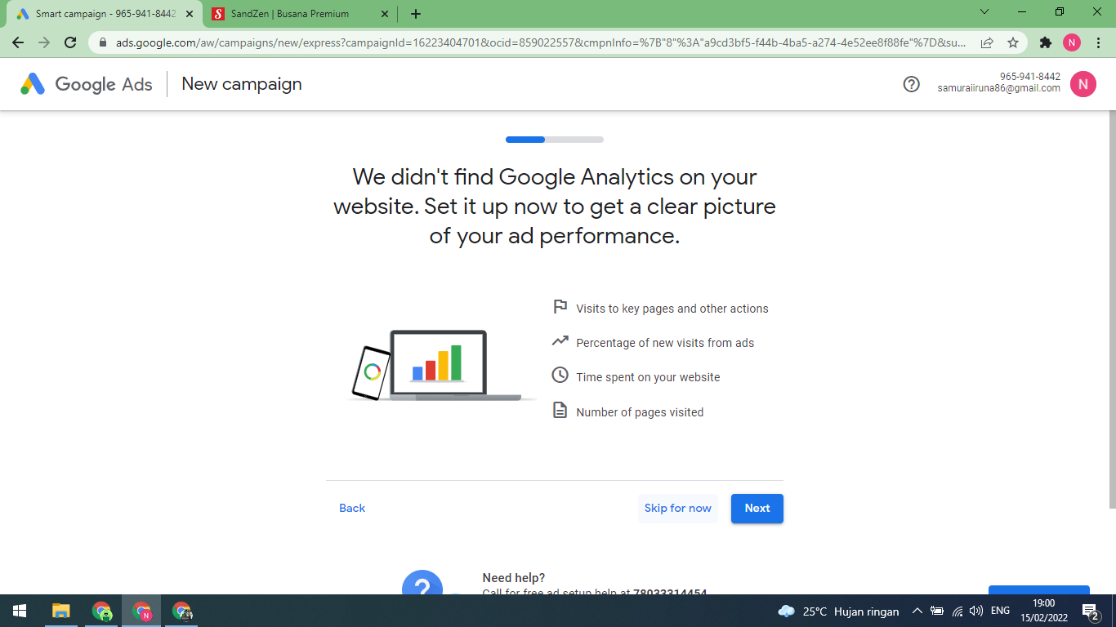
Cara membuat kampanye di Google Ads
11. Klik tombol ‘skip for now’

Slide 13
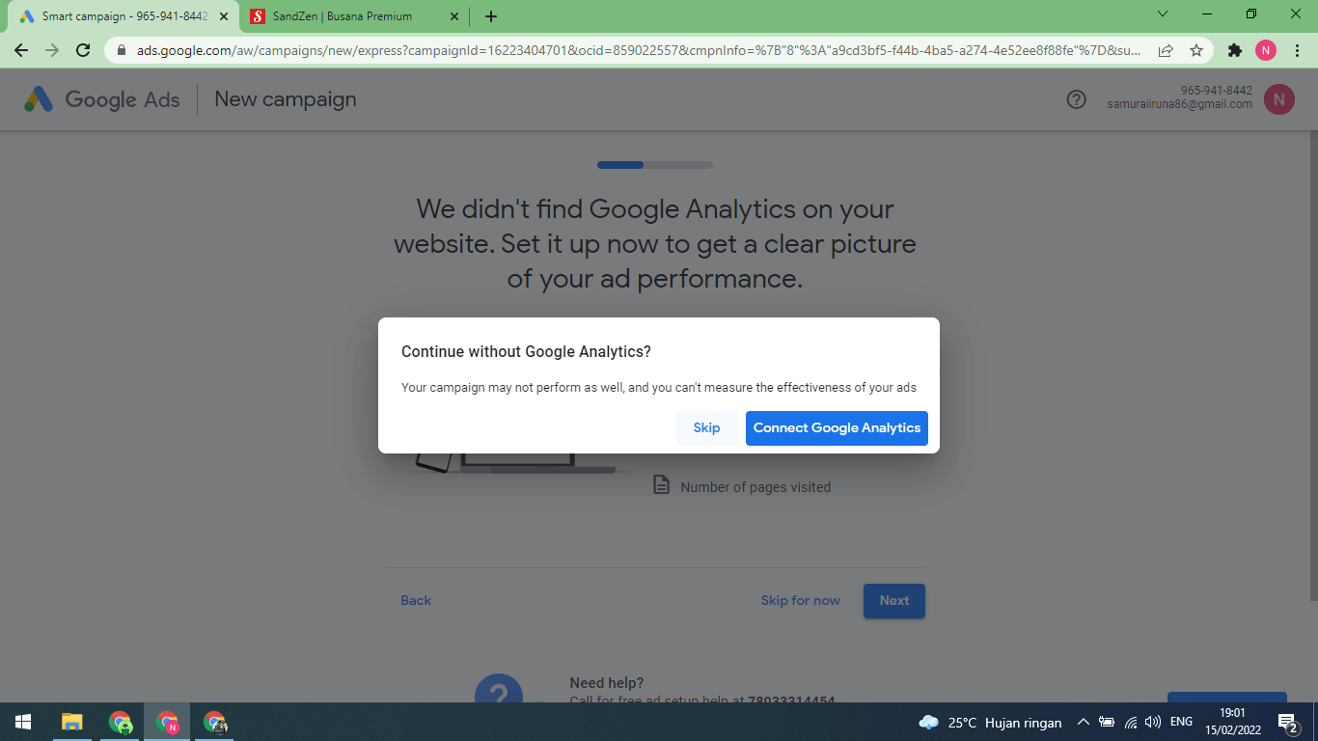
Cara membuat kampanye di Google Ads
12. Klik tombol ‘skip’

Slide 14
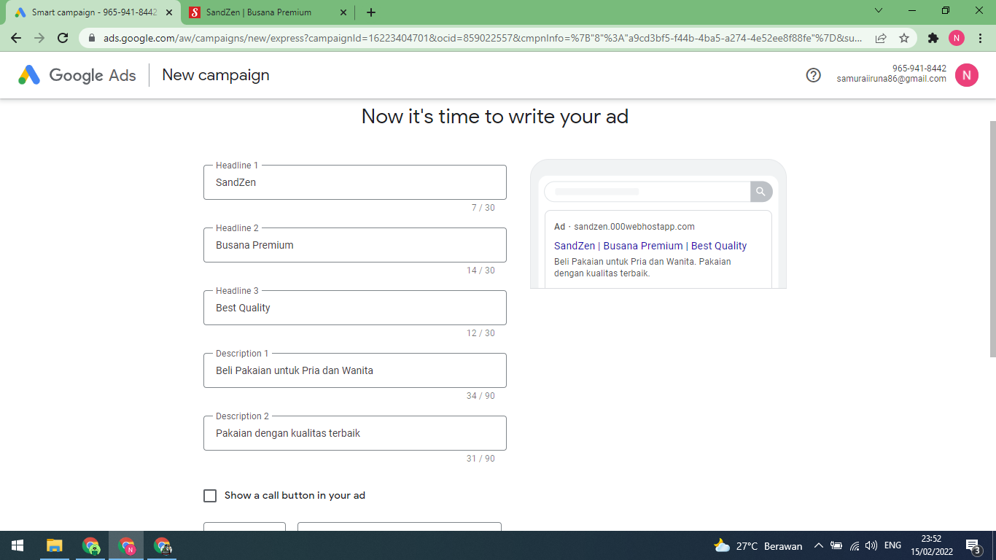
Cara membuat kampanye di Google Ads
13. Isi seluruh ‘form input’

Slide 15
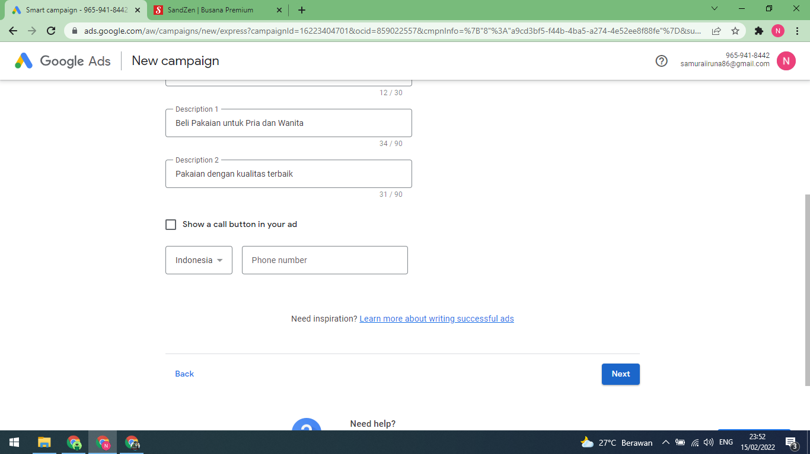
Cara membuat kampanye di Google Ads
14. Scroll ke paling bawah. Kemudian tekan tombol ‘Next’

Slide 16
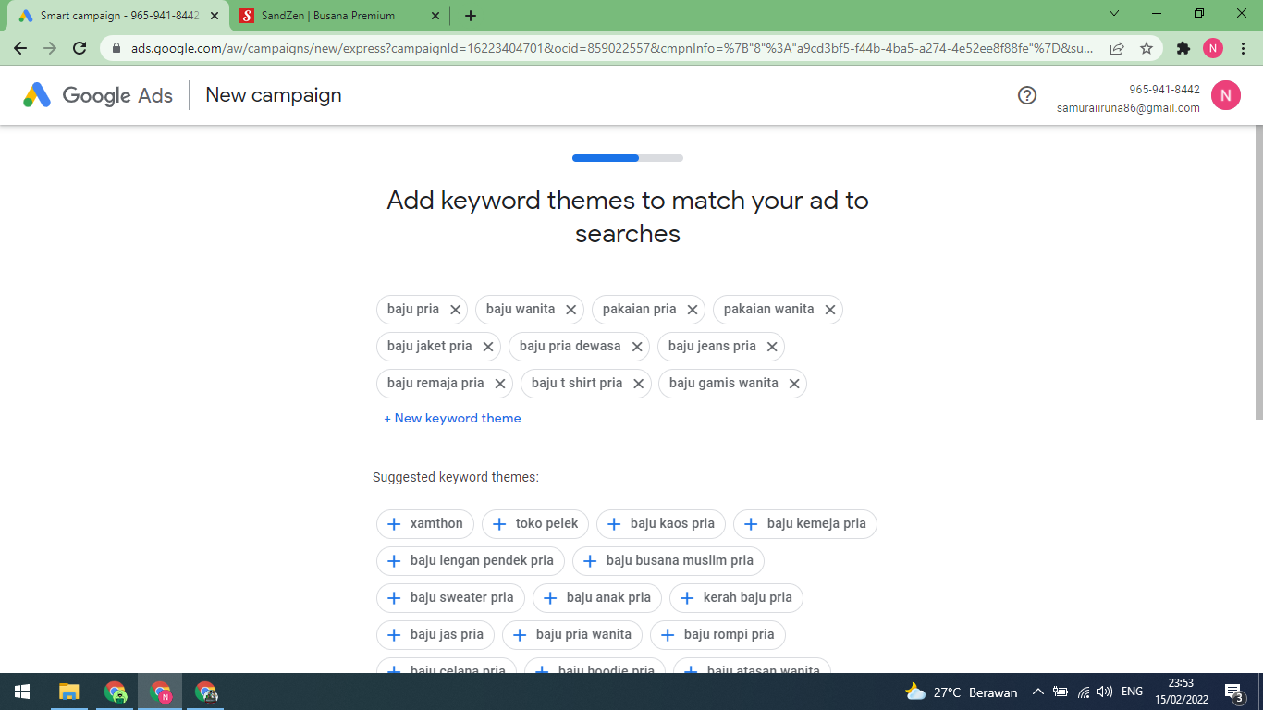
Cara membuat kampanye di Google Ads
15. Masukkan kata kunci yang sesuai dengan website Anda

Slide 17
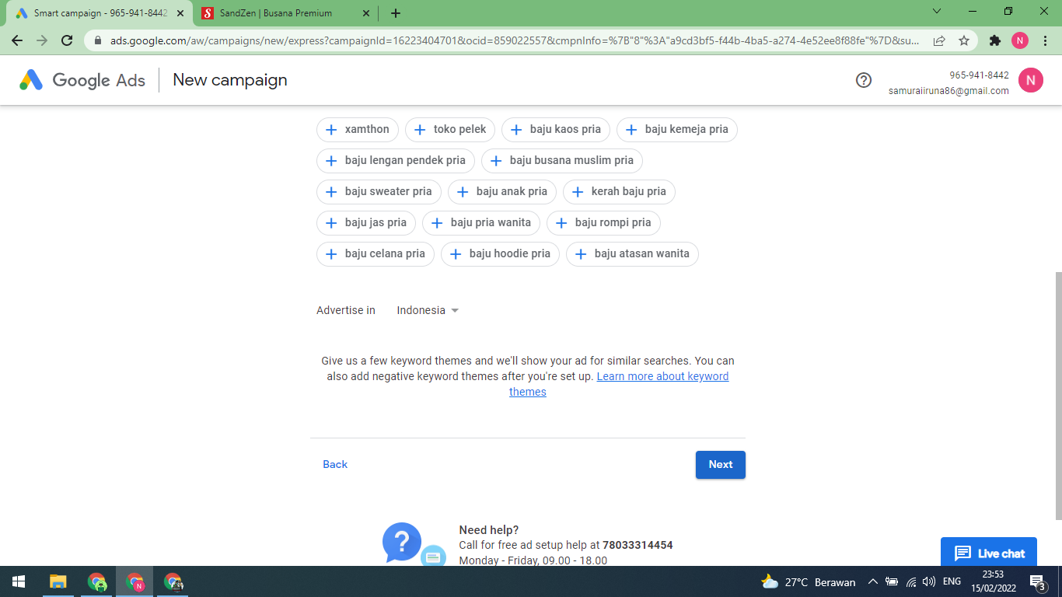
Cara membuat kampanye di Google Ads
16. Scroll ke paling bawah. Kemudian tekan tombol ‘Next’

Slide 18
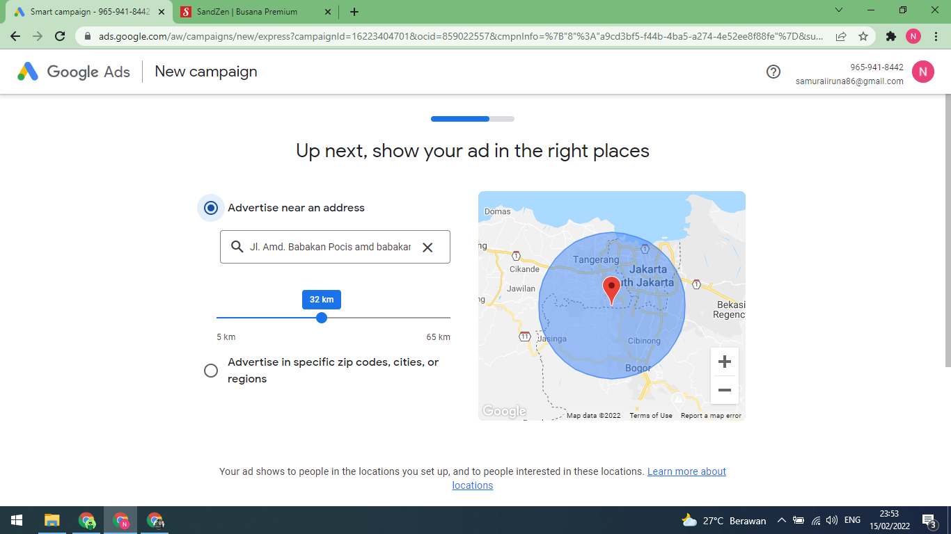
Cara membuat kampanye di Google Ads
17. Atur radius untuk kampanye periklanan

Slide 19
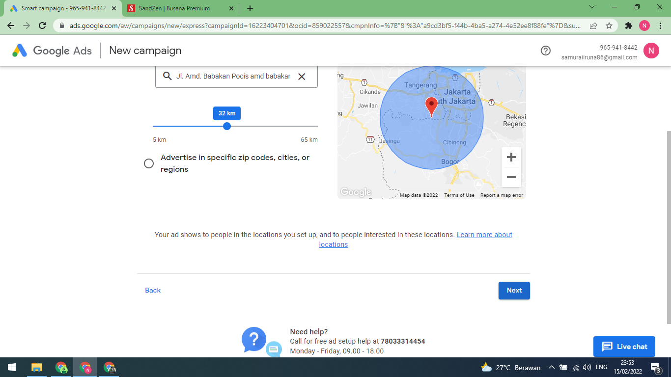
Cara membuat kampanye di Google Ads
18. Scroll ke paling bawah. Kemudian tekan tombol ‘Next’

Slide 20
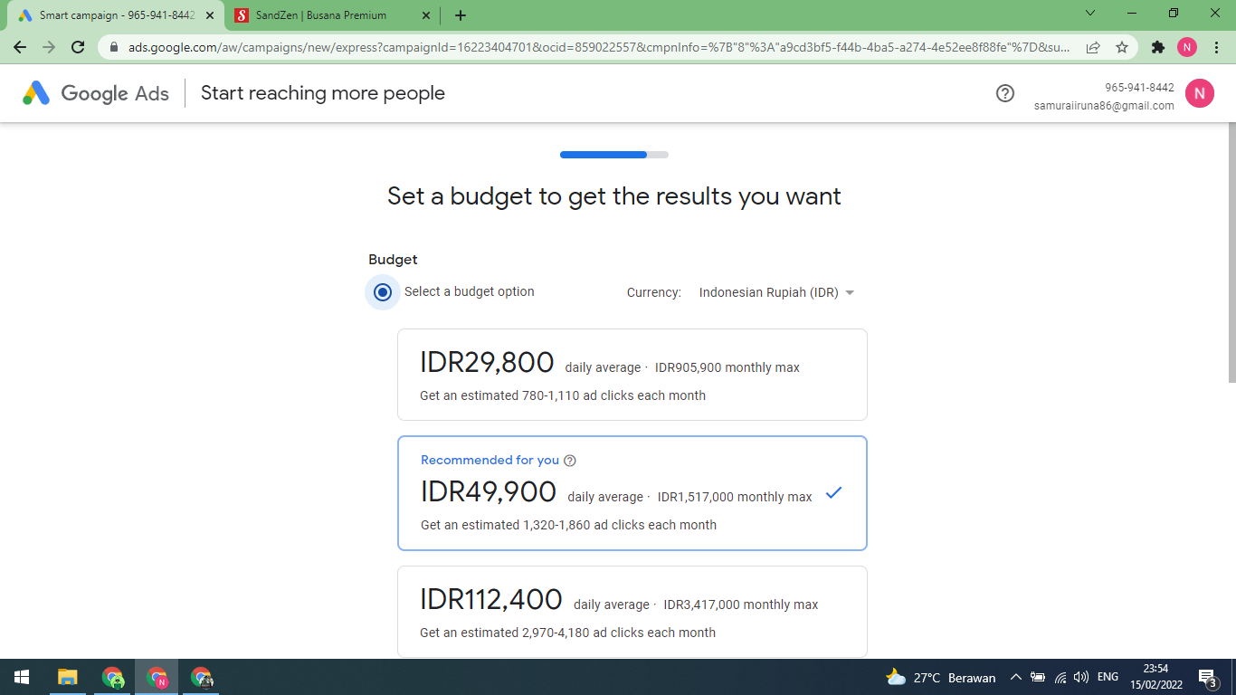
Cara membuat kampanye di Google Ads
19. Pilih opsi budget, sesuai kebutuhan

Slide 21
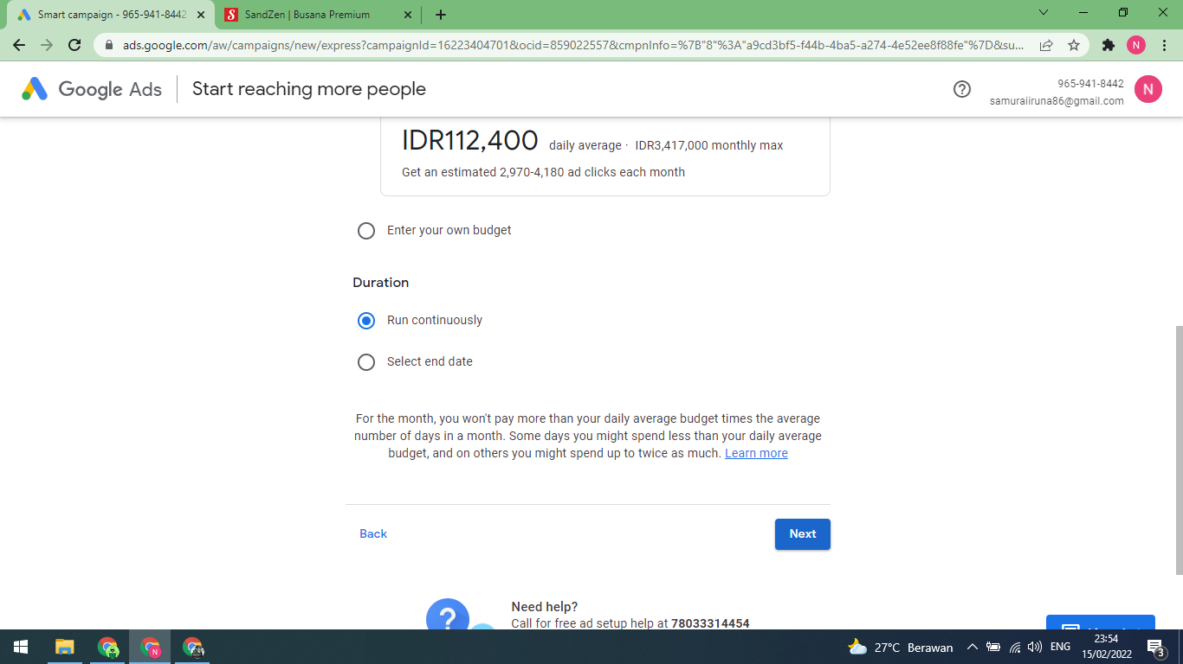
Cara membuat kampanye di Google Ads
20. Scroll ke paling bawah. Kemudian tekan tombol ‘Next’

Slide 22
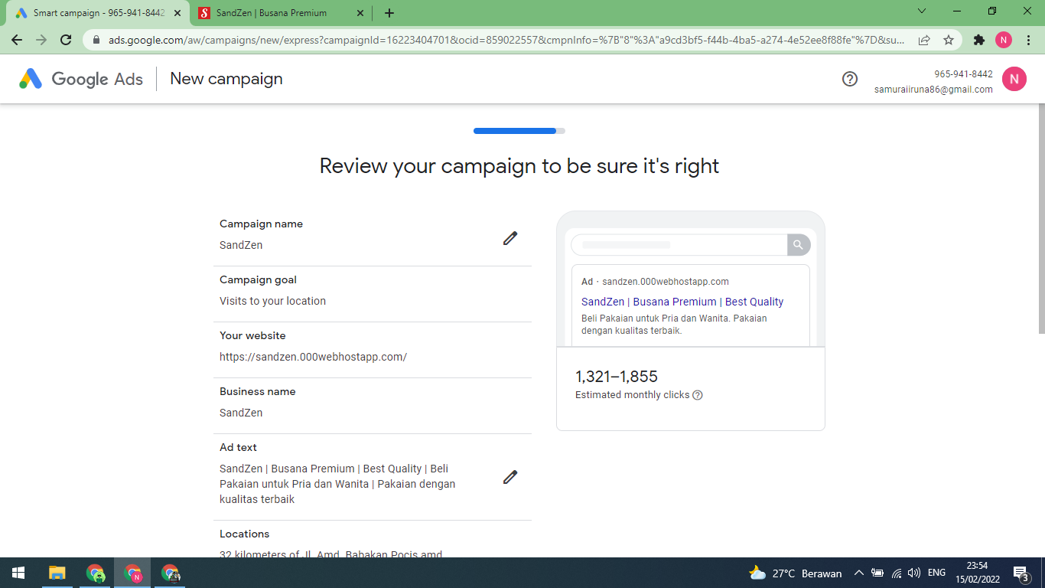
Cara membuat kampanye di Google Ads
21. Review kampanye iklan

Slide 23
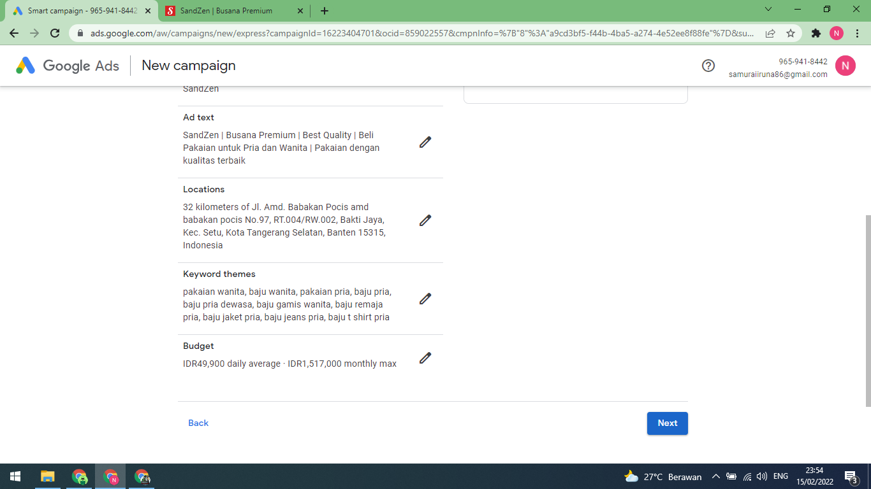
Cara membuat kampanye di Google Ads
22. Scroll ke paling bawah. Kemudian tekan tombol ‘Next’

Slide 24
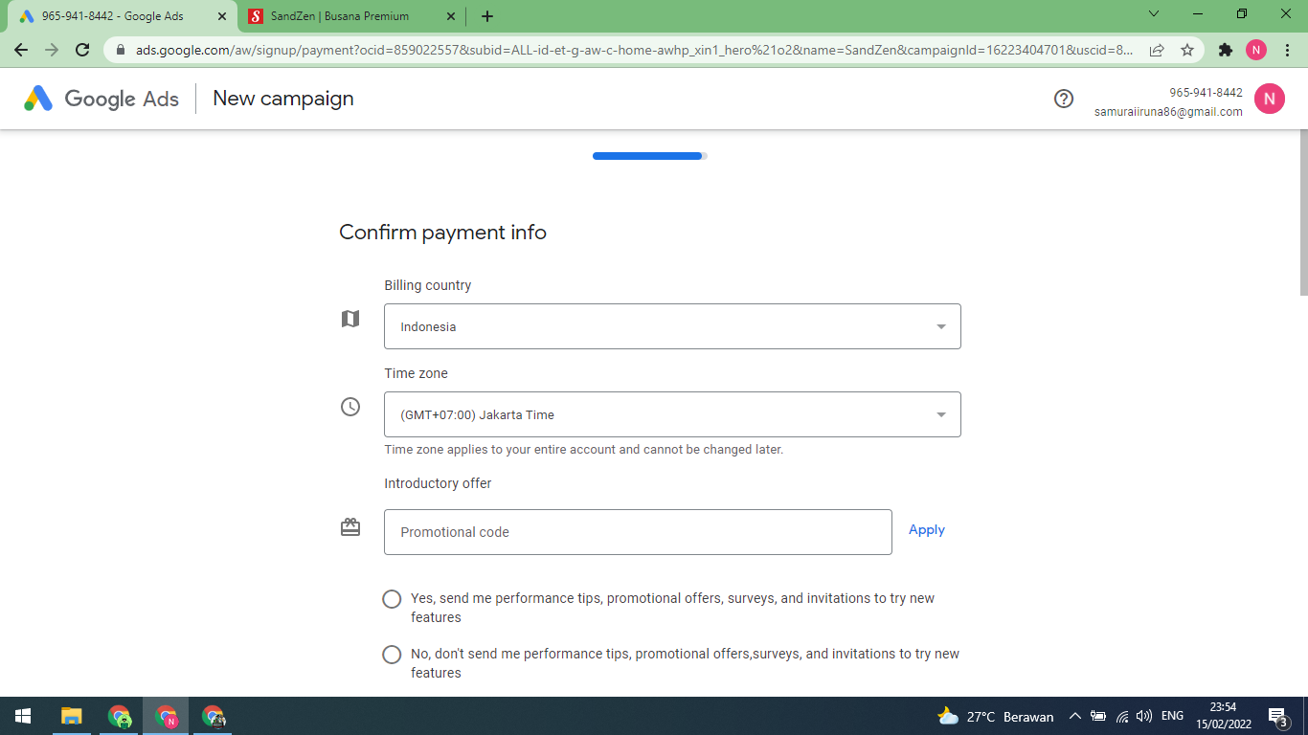
Cara membuat kampanye di Google Ads
23. Konfirmasi Pembayaran

Slide 25
Terima Kasih

